Slide 1
분사 구문의 형태
준 동사 – 동명사, To 부정사 (지난주까지 수업)
현재 분사(능동)
동사
과거 분사(수동)
1. 기본개념이해하기
형용사
동사+ing (…하는, …하고 있는)
동사+ed (…된, …되는)

Slide 2
기본 개념 이해하기
2. 감정을 나타내는 분사
현재분사 (사람을) ~하게 하는 감정의 근원을 제공하는 | amazing news 놀라게 만드는 소식 boring movie 지루하게 하는 영화 exciting game 흥미로운 경기 embarrassing result 당황스러운 결과
과거분사 (사람들이)~하게 된 느끼는 사람 | amazed woman 놀란 여성 bored student 지루해진 학생 excited spectator 흥분한 관객 embarrassed counselor 당황한 상담사

Slide 3
기본 개념 이해하기
분사구문
생략
생략
Ving,
접속사 + S + V, S + V
능동 분사구문
생략
생략
After she missed her flight, she went to the ticketing counter to rebook it. Missing her flight, she went to the ticketing counter to rebook it.
As the proposal was submitted too late, the proposal could not be accepted. Submitted too late, the proposal could not be accepted.
Miss+ing
생략
생략
Being
Being생략가능
수동 분사구문

Slide 4
분사의 위치(분사 구문보다 출제빈도 높음)
명사 앞에서 수식하는 분사
명사 뒤에서 수식하는 분사
관사
+명사
+명사
+ 분사
소유격
+ V
+ ing
~하는
+V
+ ing
~하는
+prep.
+ ed
~되는
+ ed
~되는

Slide 5
1. 분사의 종류와 역할
Q. 2
(대기업 )과 합작 투자에 관한
주격 보어로 쓰이는 분사 : 2형식 동사 + 분사
1. The proposal regarding the joint venture remains [unchanging / unchanged].
목적격 보어로 쓰이는 분사 : 5형식 동사 + 목적어 + 분사
2. We need to keep our customers [informing / informed] of
product developments and special offers.
S: 기획안이
~한 상태다
변경하지 않는
변경되지 않은
~하는 상태로 유지하다
O: 고객들에게
정보를 주는
정보를 받는
제품 개발이나 특가 제공 상품에 대해

Slide 6
현재 분사 vs. 과거 분사
참고
토익에서 ing 형 분사가 우세하는 어휘
빈 출 어휘
Leading |  | led
promising |  | promised
Rewarding |  | rewarded
existing |  | existed
missing |  | missed
선도하는, 일류의
이끌어진
전도유망한, 희망찬
약속된
보람된
보상받은
기존의, 현재 사용되는
존재하는, 현존하는
놓친, 손실된
분실된
Ing 형 분사가 이기는 경우, 암기!

Slide 7
분사구문
출제 포인트
분사 구문의 형태
~ing | 주절의 주어와 능동관계: ~하는 주어
~p.p | 주절의 주어와 수동관계: ~된 주어
Having p.p.~ | 주절의 주어와 능동관계 주절의 시제보다 먼저 발생 ~ 하고 난 후에
Having been p.p.~ ~~했던 주어 | 주절의 주어와 수동관계 주절의 시제보다 먼저 발생 ~ 된 후에
, S + V
명사가 하면-ing
명
사
명사가 되면~p.p.
명사
그래도 다행인건
ETS는
Having p.p.~ 없이
살 수 있다!
분사는 뭐가 중요?
명사를 찾아라!
분사는
명사 없이
살 수 없다!

Slide 8
문자 메시지 유형
두(세) 명이 실시간으로 문자를 주고 받는 유형
업무 관련 도움 요청
온라인 채팅 / 메신저

Slide 9
잘 나오는 질문
대화에 나오는 인물의 정보 묻기
대화에 언급된 내용의 세부사항 묻기
대화에서 특정인물이 언급한 말의 의도를 묻기
문자 대화 내용은 - - 흐름
주로 언급된 이슈
용건
질문
마무리

Slide 10
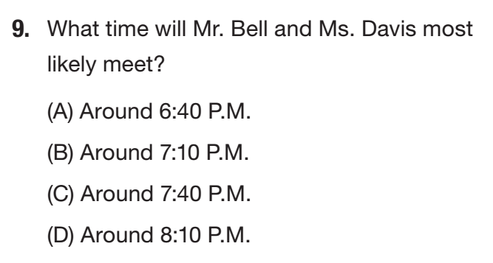
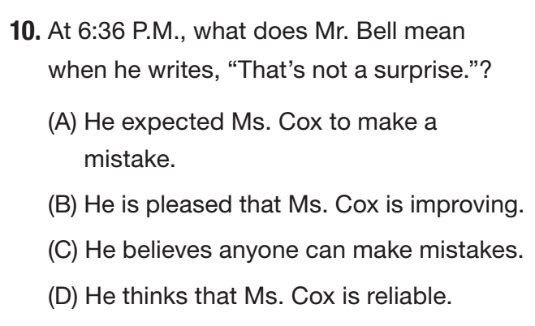
Tip 1. 명제 앞뒤 문장을 받아 문맥의미
명제 앞 문장과 뒷문장의 의미상의 관계
1) 긍정? 2) 부정?

